Slide 1

Predictive Maintenance
Daniel Weissenberger
Eduardo Stein-Mössner
Jonas Sigmund

Slide 2
Fragestellung
Wie genau lassen sich die Fehlerursachen einer Maschine durch Sensordaten mithilfe von Klassifikationsmodellen identifizieren (gemessen anhand von Accuracy, Precision und Recall)?
S: Mehrere Machine-Learning-Modelle sollen entwickelt werden, das verschiedene Fehlerursachen basierend auf Sensordaten klassifizieren.
M: Die Modellperformance wird anhand von Accuracy, Precision und Recall gemessen.
A: Durch Explorative Datenanalyse und Feature Engineering machbar.
R: Durchführbar innerhalb des geplanten Zeitrahmens auf der Grundlage eines geeigneten Datensatzes und der bisher erworbenen Kompetenzen.
T: Umsetzung innerhalb von 6 Wochen mit Evaluierung in Woche 7.
Notes:
Originell Frage: Wie gut lässt sich die Fehlerursache einer Maschine durch Sensordaten identifizieren?

Slide 3
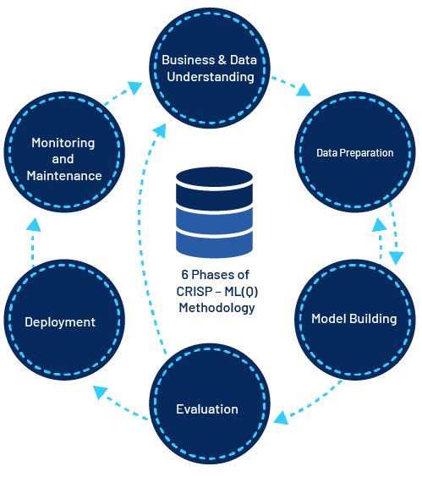
Roadmap und Vorgehensweise
Woche 1
Business Understanding
Woche 2
Data Understanding
Woche 3
Data Preparation
Woche 4
Woche 5
Woche 6
Woche 7
Model Building
Evaluation
Vorbereitung der Abschlusspräsentation
Fertigstellung des Berichtes
CRISP-ML(Q)
(- ohne Bereitstellung und Wartung -)

Slide 4
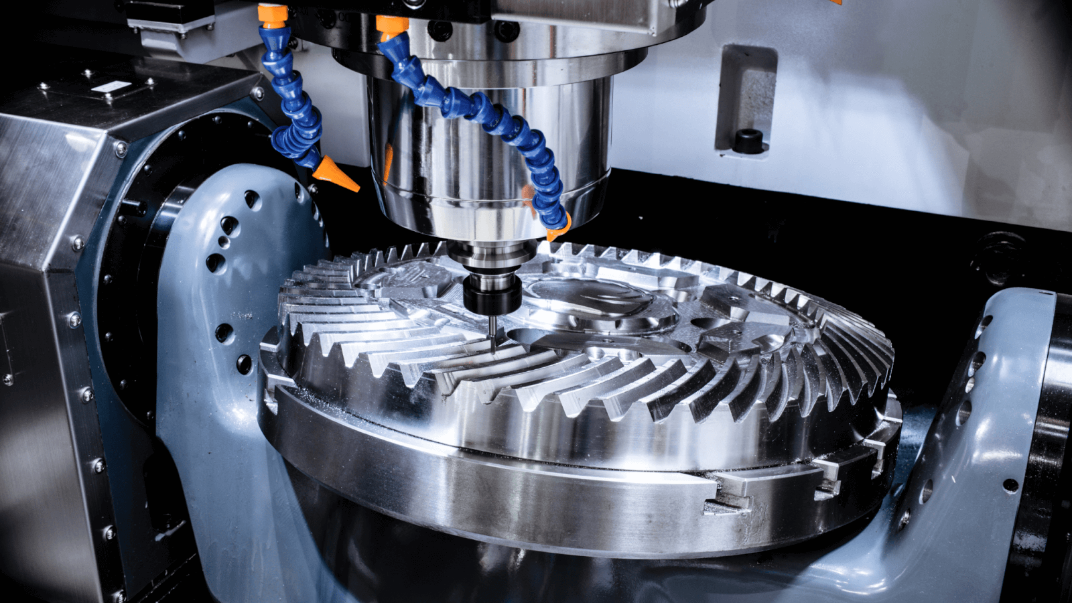
Datensatz
Synthetischer Datensatz
Sensordaten einer Fräsmaschine
Predictive Maintenence
Bildet Fehler und Fehlerursache ab
10.000 Zeilen x 14 Spalten
Input | Output
Product-Id Type Air temperature Process temperature Torque Tool wear | tool wear failure heat dissipation failure power failure overstrain failure random failures

Slide 5
Literatur-Recherche
Data Analytics und Predictive Maintenance
Predictive Maintenance in digitalen Geschäftsmodellen
Stand der Technik
Klassifikation oder Regression
Datenanalyse
Data Mining
Machine Learning / mögliche Methoden
Ergebnisinterpretation

Slide 6
Vorläufige Quellen
Seebacher, M. (2018). Einsatz von Predictive Maintenance im Bereich von Incident-Management. FH Technikum Wien.
Frick, A. (2020). Predictive Maintenance: Abgleich der Situation in Vorarlberger Unternehmen mit dem Stand der Forschung. FH Vorarlberg.
Ferrera, G. (2021). Überblick über maschinelle Lernverfahren für Predictive Maintenance. Hochschule Reutlingen.
Becker, W., & Schuhknecht, F. (2020). Instandhaltungscontrolling in der digitalen Welt: Predictive Maintenance und deren Steuerung. o. V.
Schaechtl, P., Roth, M., Goetz, S., Schleich, B., & Wartzack, S. (2023). Effiziente, prozessorientierte Konformitätsbewertung bei Toleranzsimulationen auf Basis von Klassifikationsmodellen. Prof. Dr.-Ing. Sandro Wartzack.

Slide 7

Code-Recherche
Ca. 100 Notebooks auf Kaggle
Themen:
Vorhersage von Maschinenfehlern:
Hauptkomponentenanalyse
Umgang mit unausgeglichenen Klassen
(+ Oversampling-Techniken )
Modellvergleich und -evaluation:
Interessantes GitHub Repository
Themen:
Data Preprocessing and Feature Engineering
Predictive Maintenance Classification

Slide 8
Mögliche Ansätze
Deskriptive Statistik & Visualisierung
Korrelationsanalyse und Heatmaps
Hauptkomponentenanalyse (PCA)
Feature Engineering
Überwachtes Lernen: Klassifikationsmodelle
Anomalieerkennung
Modellvalidierung und Hyperparameter-Tuning

